Slide 1

Auftakt Freiburg
Donnerstag, 07.05., 18:00 Uhr

Slide 2

Herzlich Willkommen!

Slide 3
Ablauf für heute
Die Idee: Wissenschaft gegen Faschismus (WgF)
Einordnung: Professor Vogelmann
Aktionswoche: Wissenschaft gegen Faschismus in Freiburg
Kontaktaustausch & gemeinsamer Abschluss

Slide 4
1) Die Idee: Wissenschaft gegen Faschismus
Wir sind konfrontiert mit:
drohender Einschränkung der Wissenschaftsfreiheit
drohender Abschaffung demokratischer Hochschulstrukturen (StuRa, Gleichstellung)
Verschiebung politischer Diskurse nach Rechts
Finanzkürzungen auf Landes- und Bundesebene

Slide 5
1) Die Idee: Wissenschaft gegen Faschismus
Studis gegen Rechts (SgR) & professoraler Unterstützer:innen-kreis haben einen bundesweiten Aufruf gestartet, an Hochschulen Diskussionsveranstaltungen zur Verantwortung der Wissenschaft angesichts der wachsenden faschistischen Gefahr zu organisieren.
Ziel: eine breite Debatte anstoßen
& gemeinsame Aktivitäten bündeln

Slide 6
1) Die Idee: Wissenschaft gegen Faschismus
Wir schlagen vor:
vom 1.-7. Juni 2026 bundesweit in Vorlesungen und Seminaren Diskussionsraum zu (Anti-)Faschismus und Demokratie zu bieten
die Veranstaltungen könnten für alle Studierende, aber auch Externe öffentlich zugänglich sein

Slide 7
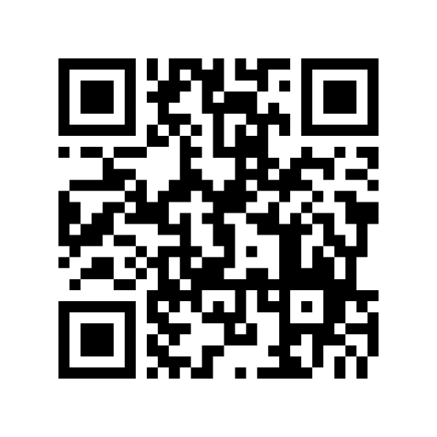
1) Die Idee: Wissenschaft gegen Faschismus
https://wissenschaft-gegen-faschismus.de
Notes:
Hier wichtig Erwähnen, dass Dozierende sich noch als Unterstützer*innen melden können.

Slide 8
Einordnung
Professor Vogelmann

Slide 9
3) Aktionswoche in Freiburg
Wir schlagen für 1.-7. Juni 2026 in Freiburg vor:
in Vorlesungen und Seminaren Diskussionsraum zu (Anti-)Faschismus und Demokratie zu bieten (für Studis & Externe offen)
Mediale Begleitung durch Studis gegen Rechts
Potentiell Kundgebung von Studis gegen Rechts

Slide 10
3) Aktionswoche in Freiburg
Diskussionsraum zu (Anti-)Faschismus und Demokratie:
eigene Lehrinhalte anpassen
Querbezüge herstellen
Was würde eine faschistische Regierung für die Forschung & Lehre in Ihrem Fach bedeuten?
Wie kann Ihr Fach dem Faschismus entgegenwirken (ggf. historische Beispiele nennen)?
Extra-Veranstaltungen (Podiumsdiskussion, Workshop etc.)

Slide 11
3) Aktionswoche in Freiburg
Veranstaltung gelistet auf Website von WgF & SgR Freiburg
Mediale Begleitung von SgR
PowerPoint-Slides im Branding der Aktionswoche
Flyer auslegen/Studis gegen Rechts besuchen Veranstaltung
Einladung zur Studierenden-Versammlung am 27.06.

Slide 12
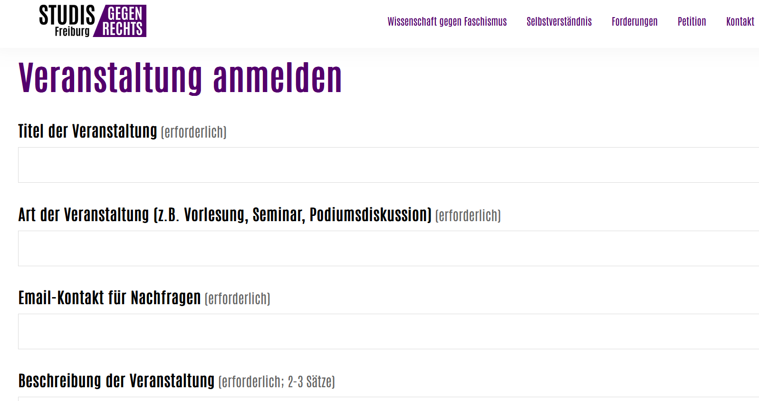

Slide 13
Ideen, Gedanken oder Impulse?
Inhaltliche Vorschläge:
Formatideen:

Slide 14
Nächste Schritte
Blick in den Kalender: Welche Veranstaltungen können Sie gestalten?
Wissen schon alle in Ihrer Fakultät Bescheid? Informieren Sie Kolleg*innen, Dozierende und Studierende über die Aktionswoche und lade Sie sie ein.
Trage Sie Ihre Veranstaltung auf wissenschaft-gegen-faschismus.de ein.
Außerdem: Unterzeichnen Sie gern den Aufruf auf: wissenschaft-gegen-faschismus.de

Slide 15
Haben Sie noch Fragen?

Slide 16
4) Kontaktaustausch
Gemeinsame Vernetzung über E-Mail-Liste oder via
info@studisgegenrechts-fr.de

Slide 17
Vielen Dank für Ihre Aufmerksamkeit!

